Slide 1
Übersicht
1
Informationen zum Datenschutz
2
Gruppenregeln
3
Wichtige Links
4
Anleitung – Erstmalige Benutzung
5
Anleitung – Trainerdaten einstellen
6
Anleitung – An einem Raid teilnehmen
7
Anleitung – Raid anlegen oder bearbeiten

Slide 2
Datenschutz
Hinter diesem Bot steht eine Datenbank, die Informationen speichert. Um den Bot sinnvoll betreiben zu können, werden die folgenden Informationen im Zusammenhang mit Euren Daten gespeichert.
Profildaten
Telegram-ID, Vorname, Nachname, Benutzername, Team, Level, Trainername, Moderatorenstatus
Daten pro Raid
Telegram-ID, Raid-ID, gewünschter Zeitpunkt, Anzahl zusätzlicher Trainer inkl. Team, Ankunftsstatus, Erledigt Status, Absagestatus, Verspätungsstatus, zu vergebende Einladung, Pokémon-ID, Alarmstatus
Mit der Nutzung des Bot bzw. mit dem Beitritt zu dieser Gruppe stimmt Ihr der Verwendung und Speicherung der Daten zu. Der Speicherung könnt Ihr mit einer Nachricht an @npc015 widersprechen. Dies hat einen Ausschluss aus der Gruppe sowie die Löschung aller Eurer Daten zur Folge.

Slide 3
Gruppenregeln
Der Chat ist für Themen rund um Pokémon Go gedacht. Vermeidet private Gespräche und Off-Topic-Diskussion so gut es geht
Informationen/Anleitungen/Links zum Spoofen/Cheaten werden gelöscht. Wer zweifelsfrei beim Cheaten erwischt wird, wird dauerhaft aus der Gruppe und den Kanälen ausgeschlossen.
Versucht das Senden von Bildern in der Gruppe minimal zu halten
Beim wiederholten Male vom absichtlichen Erstellen von fehlerhaften Raids, dem Anmelden, aber nicht erscheinen oder dem kurzfristen Absagen von Raids behalten sich die Admins vor, über einen temporären Ausschluss aus der Gruppe nachzudenken

Slide 4
Wichtige Links
Chat mit dem Bot: https://t.me/pogopinnebergbot
Talkgruppe: https://t.me/joinchat/DrITohUz9diTv0Puv8Yfkg
Raidkanal 5er & Ex-Raids: https://t.me/joinchat/AAAAAFdUMvRqs6wDl21MKA
Raidkanal 1er - 4er Raids: https://t.me/joinchat/AAAAAFM6yS5CgRhBgmqW9Q
Gruppenübersicht Deutschland: https://www.pogode.de
Spendelink: https://paypal.me/pools/c/8elH5Vq0q9

Slide 5
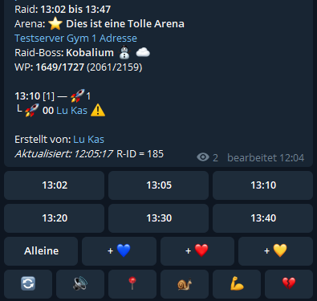
Erstmalige Benutzung 1/2
Beim erstmaligen Anmelden wird man mit seinem Telegramnamen eingetragen, bekommt das Team Rocket zugewiesen und ist Level 0. Das Warnzeichen ist der Indikator dafür, dass der Bot dich noch nicht kennt.

Slide 6
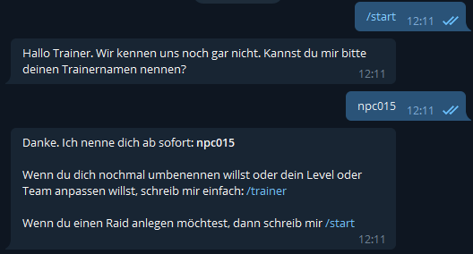
Erstmalige Benutzung 2/2
Private Nachricht mit /start an den Bot (siehe Links).
Trainername oder Telegramname eingeben (dieser wird zur Anzeige genutzt)

Slide 7
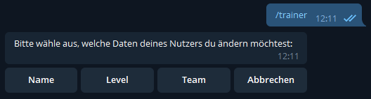
Trainerdaten Einstellen
Private Nachricht mit /trainer an den Bot (siehe Links).
Auswählen welche Trainerdaten man ändern möchte
Dann entsprechend entweder Name eingeben oder gewünschtes Level oder Team auswählen

Slide 8
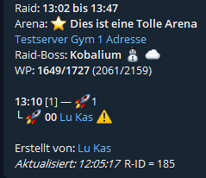
Raid Teilnahme 1/5
Der Stern neben dem Arenanamen signalisiert, dass es sich um eine Ex-Raid-Arena handelt
Die Adresse der Arena ist ein Hyperlink zu Google-Maps, welche euch zum Standort führt
WP-Angaben signalisieren die Werte für ein 100%-Pokémon für normal(wetterboost)

Slide 9
Raid Teilnahme 2/5
Es muss immer zuerst für eine Uhrzeit abgestimmt werden.
Hast du dich für eine Uhrzeit bereits eingetragen, möchtest dann aber doch zu einer anderen Uhrzeit, so drücke den Button der andern Uhrzeit, der Bot trägt dich um.
Hast du bereits abgesagt oder versehentlich den fertig-Button gedrückt, kannst du wieder eine Uhrzeit auswählen und der Bot trägt dich wieder ein

Slide 10
Raid Teilnahme 3/5
Bringst du einen Gast mit, so drücke das Herz mit seiner jeweiligen Teamfarbe (der Bot braucht hierfür ein wenig mehr Zeit, bevor dies angezeigt wird)
Hast du versehentlich zu viele Gäste ausgewählt oder jemand hat doch keine Zeit, so drücke den Alleine-Button, um all deine Gäste wieder zu löschen. Dann kannst du erneut die richtige Anzahl an Gästen hinzufügen.
Das Briefumschlagsymbol signalisiert deinen Hyper+-Freunden, dass du noch eine Ex-Raid-Einladung für diesen Raid abzugeben hast (nur bei Ex-Raids sichtbar)

Slide 11

Raid Teilnahme 4/5
Ist das Pokémon noch nicht geschlüpft und stehen mehrere mögliche Gegner zur Verfügung, kannst du angeben, dass du nur bei einem bestimmten Gegner teilnehmen möchtest. Standardmäßig wird man bei „Jeder Raid-Boss“ eingetragen.
Du kannst dich auch bei mehreren Bossen eintragen. Wähle einfach zuerst dein ersten Wunschgegner aus, danach deinen zweiten usw.

Slide 12
Raid Teilnahme 5/5
Mit dem 🔄 Button aktualisiert man die Umfrage manuell.
Mit dem 🔉 Button aktivierst du die Funktion, dass du über alle Änderungen an der Umfrage informiert wirst ( funktioniert nur, wenn man mindestens einmal privat mit dem Bot geschrieben hat)
Drücke den 📍 Button, wenn du am Ort angekommen und bereit zum raiden bist.
Drücke den 🐌 Button um der Gruppe mitzuteilen, dass du dich um bis zu 5 Minuten verspätest.
Optional: Wenn du den Raid-Boss besiegt hast, kannst du den 💪Button drücken
Mit dem 💔 Button trägst du dich komplett von dem Raid aus.

Slide 13
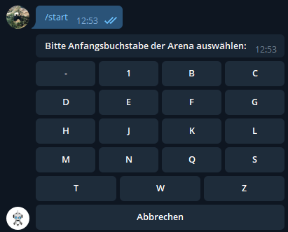
Raid Anlegen 1/6
Private Nachricht mit /start an den Bot (siehe Links).
Anfangsbuchstabe der Arena auswählen (Namen der Arenen im Spiel, nicht wie wir bezeichnen: Wuppermann befindet sich wegen „Hermann Wuppermann“ unter H und nicht unter W)

Slide 14
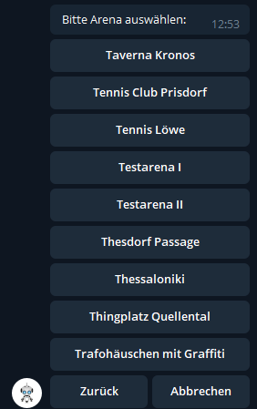
Raid Anlegen 2/6
Arena auswählen

Slide 15
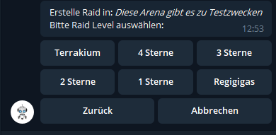
Raid Anlegen 3/6
Stufe des Raids auswählen
Wenn nur eine Möglichkeit vorhanden ist, dann wird direkt der Name des Pokémons angezeigt

Slide 16
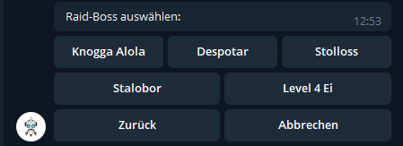
Raid Anlegen 4/6
Pokémon auswählen
Ist das Ei noch nicht geschlüpft, bitte „Level X Ei“ auswählen

Slide 17
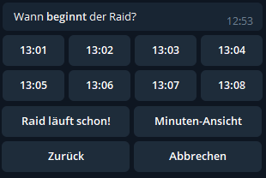
Raid Anlegen 5/6
Uhrzeit des Raidbeginns auswählen
Über Minuten-Ansicht anzeige auf verbleibende Minuten bis zum Start wechseln
Ist der Raid schon am laufen bitte „Raid läuft schon!“ auswählen

Slide 18
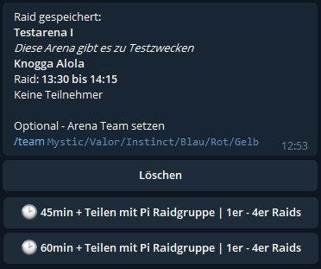
Raid Anlegen 6/6
Überprüfen, ob die Angaben stimmen
Bei Fehler auf Löschen drücken und von vorne beginnen
45 min + Teilen … drücken
60 min + Teilen … bei der Raidstunde drücken

Slide 19
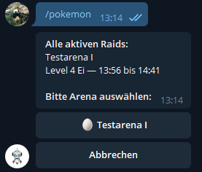
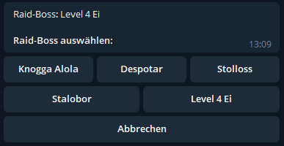
Raid BEARBEITEN 1/2
Pokémon aktualisieren
Private Nachricht mit /pokemon (ohne Strich auf dem e) an den Bot (siehe Links).
Gewünschte Arena auswählen
Geschlüpftes Pokémon auswählen

Slide 20
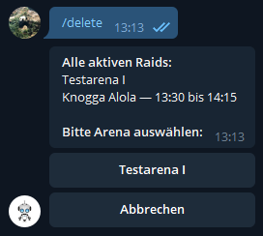
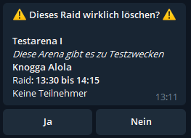
Raid BEARBEITEN 2/2
Raid löschen
Private Nachricht mit /delete an den Bot (siehe Links).
Gewünschte Arena auswählen (man sieht nur selbst erstellte Raids)
Löschen bestätigen

